Slide 1
Многообразие на мекотелите

Slide 2
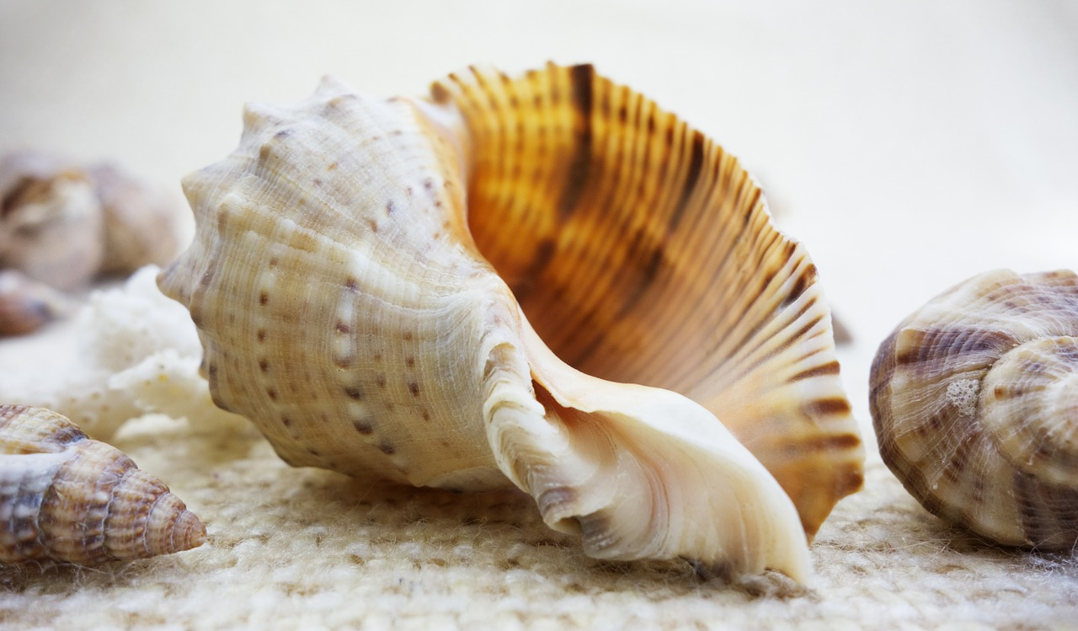
Представители на клас охлюви
Рапана е един нашественик във нашето Черно Море. Той е един японски хищник, който унищожава филтъра на морската вода – мидата. Естествената среда на рапана е Японско Море, но с развитието на корабоплаването, целия свят се е заразил с него. Как стига до черно море? Според една версия е пренесен с морската вода в баластните цистерни на корабите, а друга че е от полепнали по корпусите раковини. Рапана има наистина изключително вкусно месо. Деликатес е в японската и корейската кухня, както и в италианската. В България се среща по ресторантите.

Slide 3
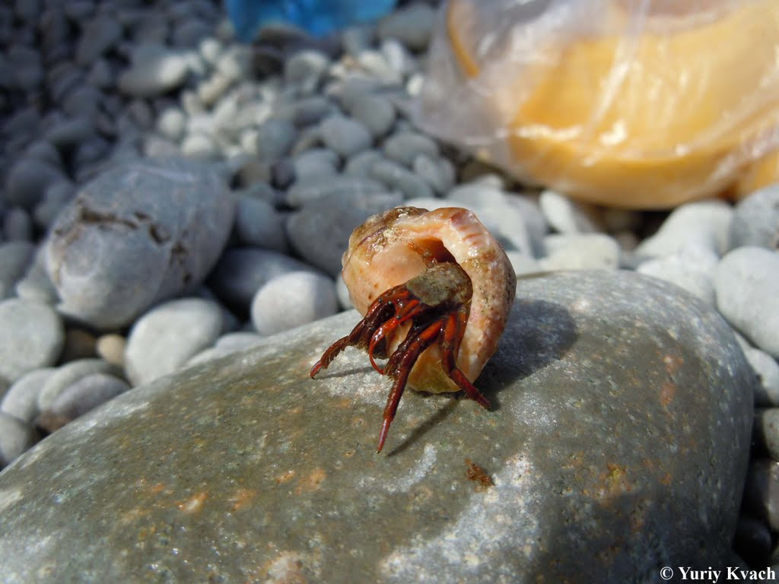
Като хранително съдържание, рапана е много богат на белтъчини, два пъти повече от другите меса, а в същото време почти без мазнини. Друго предимство е по-лесната смилаемост от стомаха и по-високата усвояемост на белтъка в сравнение с другите животински продукти. На тези протеини се преписва и действието му като стимулант за на мъжката сила и потентност. Месо също така съдържа калций, фосфор, йод и витамини.

Slide 4
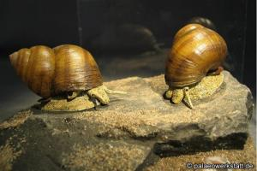
Големият и малкият блатен охлюв
Големият и малкият блатен охлюв се срещат в блата, езера, заблатени участъци на реки и други малки водоеми. Големият блатен охлюв е всеяден вид. Обитава водната растителност на повърхността на водата. Снасят яйцата си в дълги шнурове, които прикрепва към подводни предмети.

Slide 5
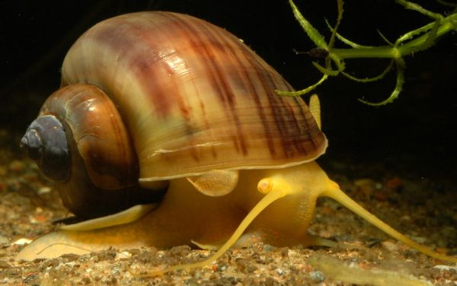
Блатен охлюв

Slide 6
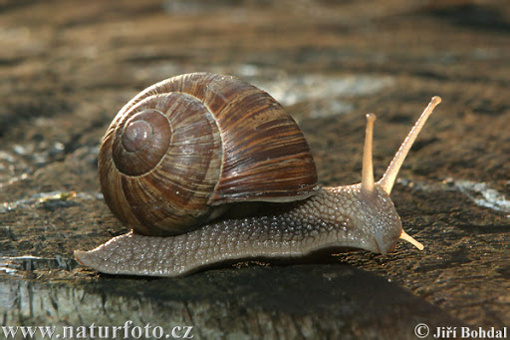
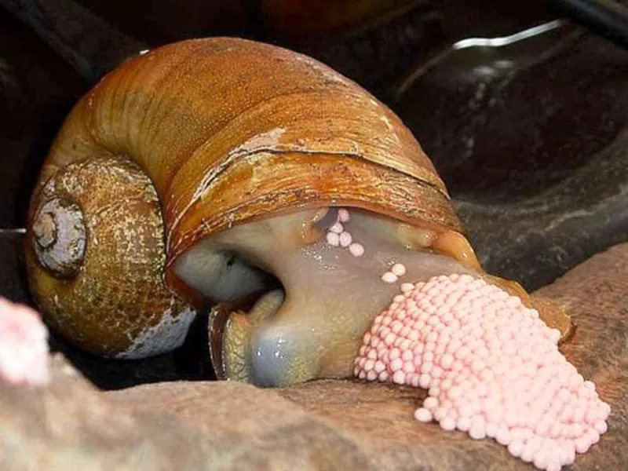
Градинският охлюв е сухоземен белодробен охлюв. Черупката му е с височина до 4 cm. Живее в градини и залесени места. Храни се с листа. Вреди на селскостопанските култури. В природата той живее средно 7-8 години, могат да живеят и до 20 години. Днес те са на второ място след насекомите по брой.Охлювите живеят колкото една котка - около 15 години. Някои учени дори допускат, че максималната им възраст може да достигне до 25 години.
Излюпват се от яйца, които са бели или леко кремави на цвят, по около 30 бр. в торбичка. Охлювите снасят яйцата си под гниещи трупи и места, където са защитени от изсъхване. Охлювът няма слух и има слабо зрение. Ориентира се със силното си обоняние и допир.

Slide 7
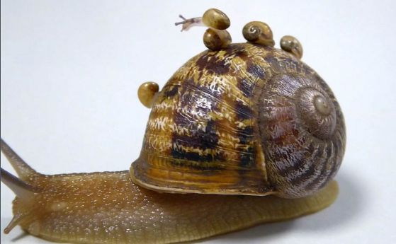
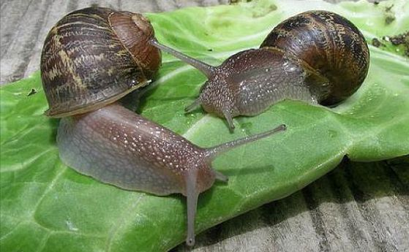
Градински охлюв
При движение кожата на крака отделя слузест секрет. То е хермафродитно животно с пряко развитие.

Slide 8
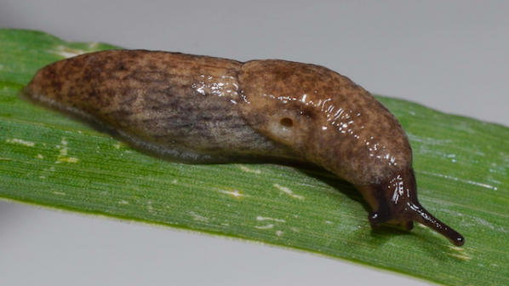
Гол охлюв или плужек е общоприето наименование за всяко сухоземно коремоно мекотело, което няма черупка. То често се използва и за всяко коремоного мекотело без черупка, със силно редуцирана черупка или само с малка вътрешна черупка, особено при морските охлюви. Външната анатомия на плужека включва пипала, мантия, опашка, кил, крак и рудиментарна черупка.

Slide 9
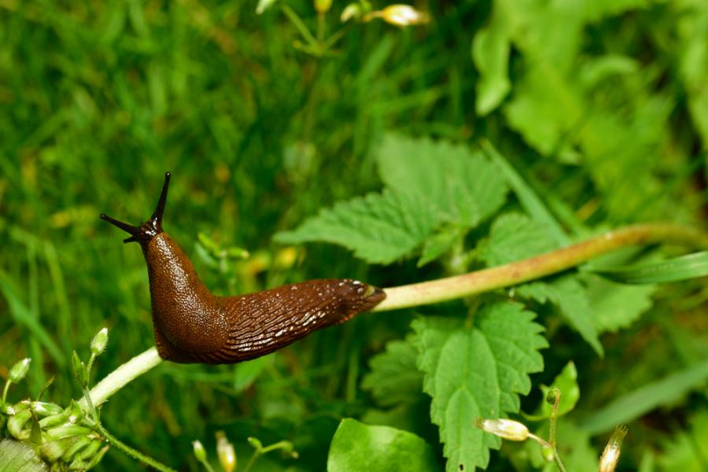
пипала
Подобно на други сухоземни белодробни охлюви, повечето земни голи охлюви имат две двойки „пипала“ на главата си. Горната двойка е за наблюдение и има очни петна в краищата, докато долната двойка осигурява обонянието. И двете двойки пипала могат да се прибират.

Slide 10
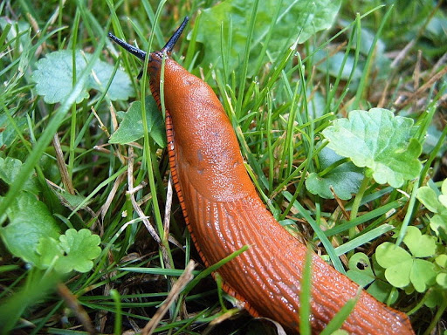
мантия
Разположена е отгоре зад главата. Под нея се намират гениталният отвор и анусът. От едната страна (почти винаги отдясно) на мантията се намира дихателния отвор , който се вижда лесно, докато е отворен, но е труден за откриване, когато се затвори.

Slide 11
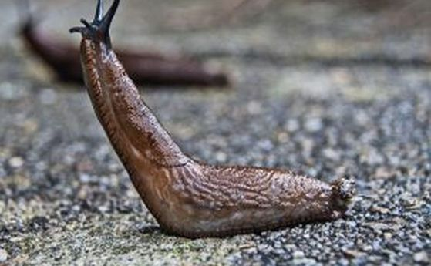
крак
Долната гладка част на голия охлюв се нарича „крак“. Подобно на почти всички коремоноги, голият охлюв се придвижва чрез мускулна контракция на долната част на крака. Едновременно с придвижването от нея се отделя слой слуз, която предотвратява увреждане на тъканите, разположени в тази област.[

Slide 12
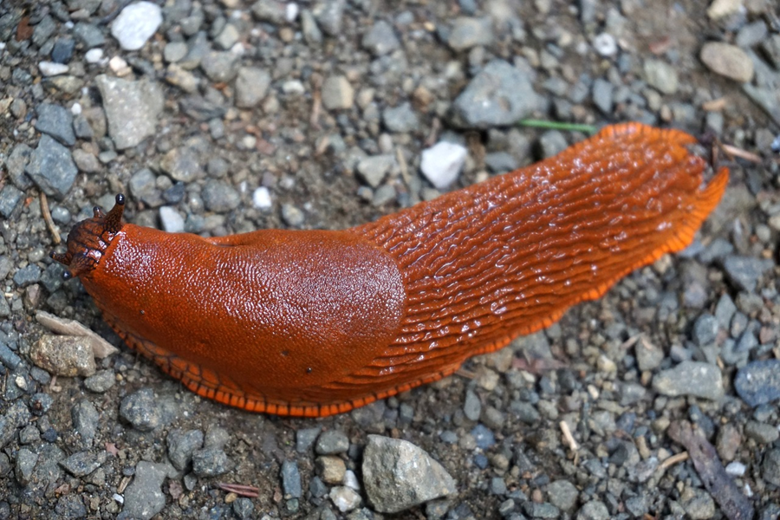
Рудиментарна черупка
При повечето голи охлюви е запазен остатък от черупка, обикновено вътре в тялото. Този орган служи като склад за калциеви соли, често заедно с храносмилателните жлези.

